Slide 1
Палитра Топ Слайдов – 2015 http://vashabnp.info/
Номинация:
дошкольное образование
Машошина Светлана Юрьевна,
инструктор по физической культуре I квалификационной категории
муниципальное бюджетное дошкольное образовательное учреждение
«Детский сад №103 «Лесная сказка» комбинированного вида»
город Прокопьевск

Slide 2
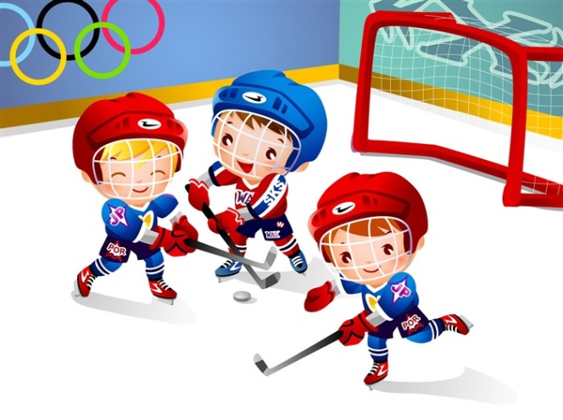
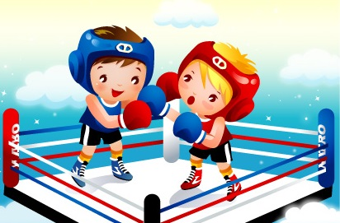
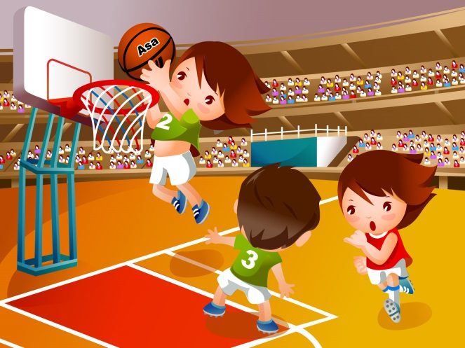
Выбери правильный ответ
по картинке
В этом спорте игроки Все ловки и высоки. Любят в мяч они играть И в кольцо его кидать. Мячик звонко бьет об пол, Значит, это ...
баскетбол

Slide 3
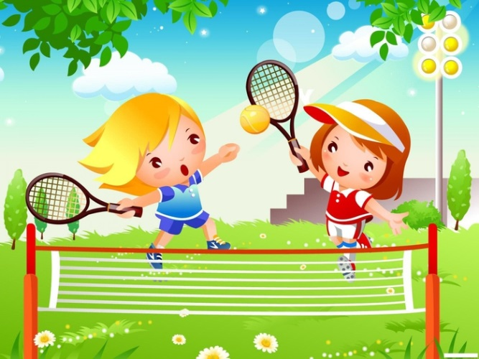
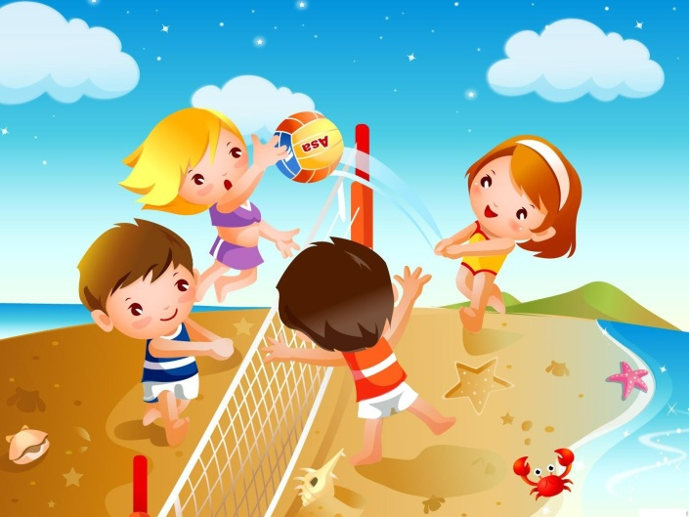
Выбери правильный ответ
по картинке
На ледяной площадке крик,
К воротам рвется ученик.
Кричат все: "Шайба! Клюшка! Бей!"
Веселая игра ...
хоккей

Slide 4
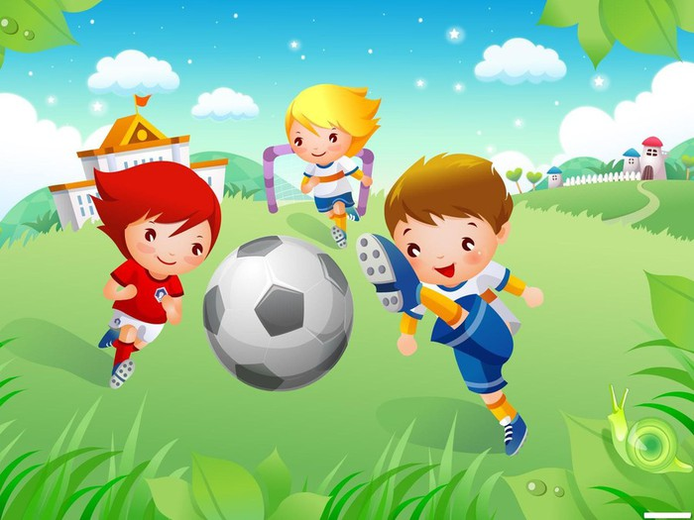
Выбери правильный ответ
по картинке
Пас, атака и удар,
Мяч опять попал в ворота!
Чтоб не справился вратарь,
Игроку нужна сноровка
футбол

Slide 5
Выбери правильный ответ
по картинке
Один удар ракеткой —
Волан летит над сеткой.
Серёжа хоть и сильно бил,
Воланчик в сетку угодил.
Сегодня победил Антон.
Во что играли? В ......
бадминтон

Slide 6
Выбери правильный ответ
по картинке
Здесь команда побеждает,
Если мячик не роняет.
Он летит с подачи метко
Не в ворота - через сетку.
И площадка, а не поле
У спортсменов в ...
волейболе

Slide 7
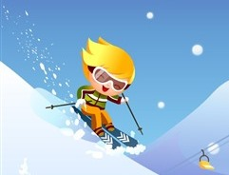
Выбери правильный ответ
по картинке
Спорт на свете есть такой,
Популярен он зимой!
На полозьях ты бежишь,
За соперником спешишь!
лыжные гонки

Slide 9
Информационные источники:
Слайд 2
смайл
бокс
баскетбол
футбольный мяч
хоккей
звук
Слайд 3
смайл
волейбол
бадминтон
Слайд 4
смайл
футбол
Слайд 5
смайл
плавание
Слайд 6
смайл
гимнастика
Слайд 7
на лыжах
смайл
Слайд 8
смайл
звук
шаблон презентации

